Slide 1




Gevaarlijke stoffen

Slide 2
Wat zijn gevaarlijke stoffen?
Een stof is gevaarlijk, als deze onze gezondheid in gevaar kan brengen.
Onderverdeling in:
bijtende stof
(via de huid en ogen, brandwonden)
bijv. soldeervloeistof, zuren, ammonia,
gootsteenontstoppers
giftige stof
(via de spijsvertering en ademhaling)
bijv. bestrijdingsmiddelen

Slide 3
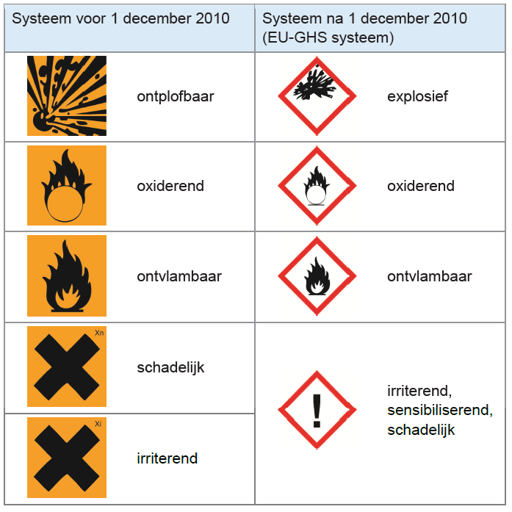

Slide 4
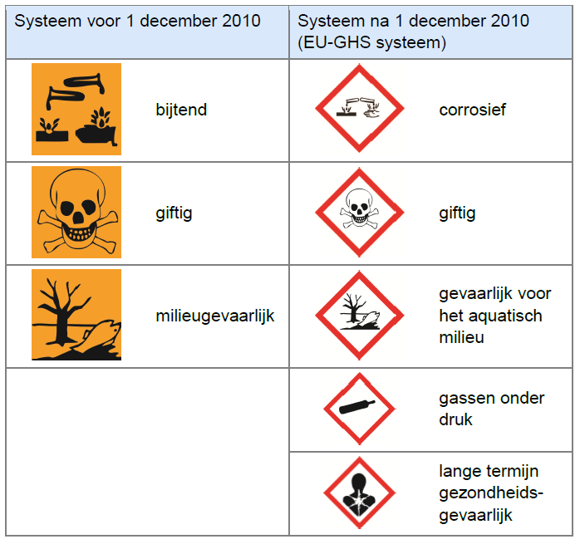

Slide 5
Giftige stoffen
De werking is afhankelijk van
de hoeveelheid.
Kleine hoeveelheid grote
gevolgen, bijv. cyaankali!
Grote hoeveelheid grote
gevolgen, eet maar eens een kilo
zout op.

Slide 6
Zeer giftige stoffen
Zeer kleine hoeveelheden met
zeer grote gevolgen voor de
gezondheid. Blijvende schade is
zeer goed mogelijk.
→Directe vergiftiging
via eten en drinken en inademing
→Indirecte vergiftiging
zon op een jerrycan benzine → benzinedamp

Slide 7
Soorten vergiftigingen
→Acute vergiftiging
  zeer korte tijd
  te hoge concentratie
  direct merkbare symptomen,
  direct of na uren of dagen
bijv. werken met ammoniak of
terpentine, innemen van te veel
medicijnen
→ Chronische vergiftiging
  langdurige blootstelling aan een bepaalde stof
bijv. werken met thinner of planten,
werken in stoffige ruimtes

Slide 8


Opname van stoffen
→Mond (spijsverteringkanaal)
(mond, keel, slokdarm, maag en darmen)
  - eten en drinken
  - roken
Maatregelen:
  handen wassen
  PBM’s gebruiken

Slide 9


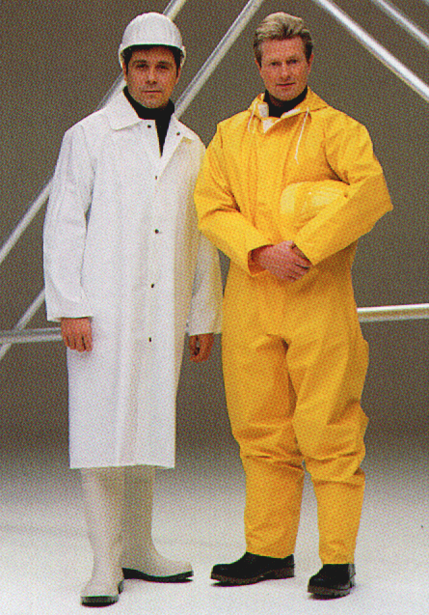
Opname van stoffen
Huid
  via de onbeschadigde huid
(huidporiën, nagelbed, etc.)
  via de beschadigde huid
(snij- en schaafwondjes, overige wonden)

Slide 10

Opname van stoffen
→Ademhalingsorganen
  prikkelende werking op de slijmvliezen (acuut)(onmiddellijk verschijnselen zoals: hoesten, kortademigheid, pijn bij het zuchten)
  - werking na opname in het bloed
  (klachten na enkele uren)
Bescherming moet,
doe het dus goed.
Kies de juiste bescherming!

Slide 11
Opname van stoffen
Via ademhaling in het bloed
opgenomen!
  belemmering transport zuurstof
  aantasting lichaamscellen
(bewustzijnstoornis, hoofdpijn, misselijkheid, kloppende slapen)

Slide 12
Verandering van opname
Versnelde opname bij:
hoge temperatuur
zwaar werk
ademhaling via de mond
(verkoudheid, verstopte neus)

Slide 13

Zuren en logen
Bijtende stof:
ernstige brandwonden
wegvreten van materialen
(een zuur is direct merkbaar, een loog pas na enige tijd)
Maatregelen:
PBM’s gebruiken
spoelen met veel water
direct kleren uit die onder het zuur
of loog zitten
hulp vragen
zo snel mogelijk naar dokter of
ziekenhuis

Slide 14
(Organische) oplosmiddelen
(bijv. wasbenzine, thinner, terpentine, veel gebruikt in lakken, verven, en lijmen)
via de luchtwegen in het bloed
via de huid
leveren meestal direct
brandgevaar op
kunnen zelfs het zenuwstelsel
aantasten!

Slide 15
(Organische) oplosmiddelen
Maatregelen:
voldoende ventilatie
PBM’s noodzakelijk
persoonlijk hygiëne
denk aan vuur

Slide 16
Cyclische verbindingen
(tolueen,xyleen,benzeen)
lijken erg op organische
oplosmiddelen
verdacht van veroorzaken kanker
bodemverontreiniging:
  PAK’s (Poly-Aromatische Koolwaterstoffen)
  een hoge concentratie kun je (waarschijnlijk) ruiken
vergunning verplicht
Maatregelen:
zie organische oplosmiddelen
meten is weten (MAC)

Slide 17
Metalen
metaalstof & lasdampen
(chroomverbindingen, lood, kwik,
zink, loodoxide, loodmenie, loodwit)
kans op ophoping in het lichaam
meestal chronische vergiftiging

Slide 18



